Slide 1
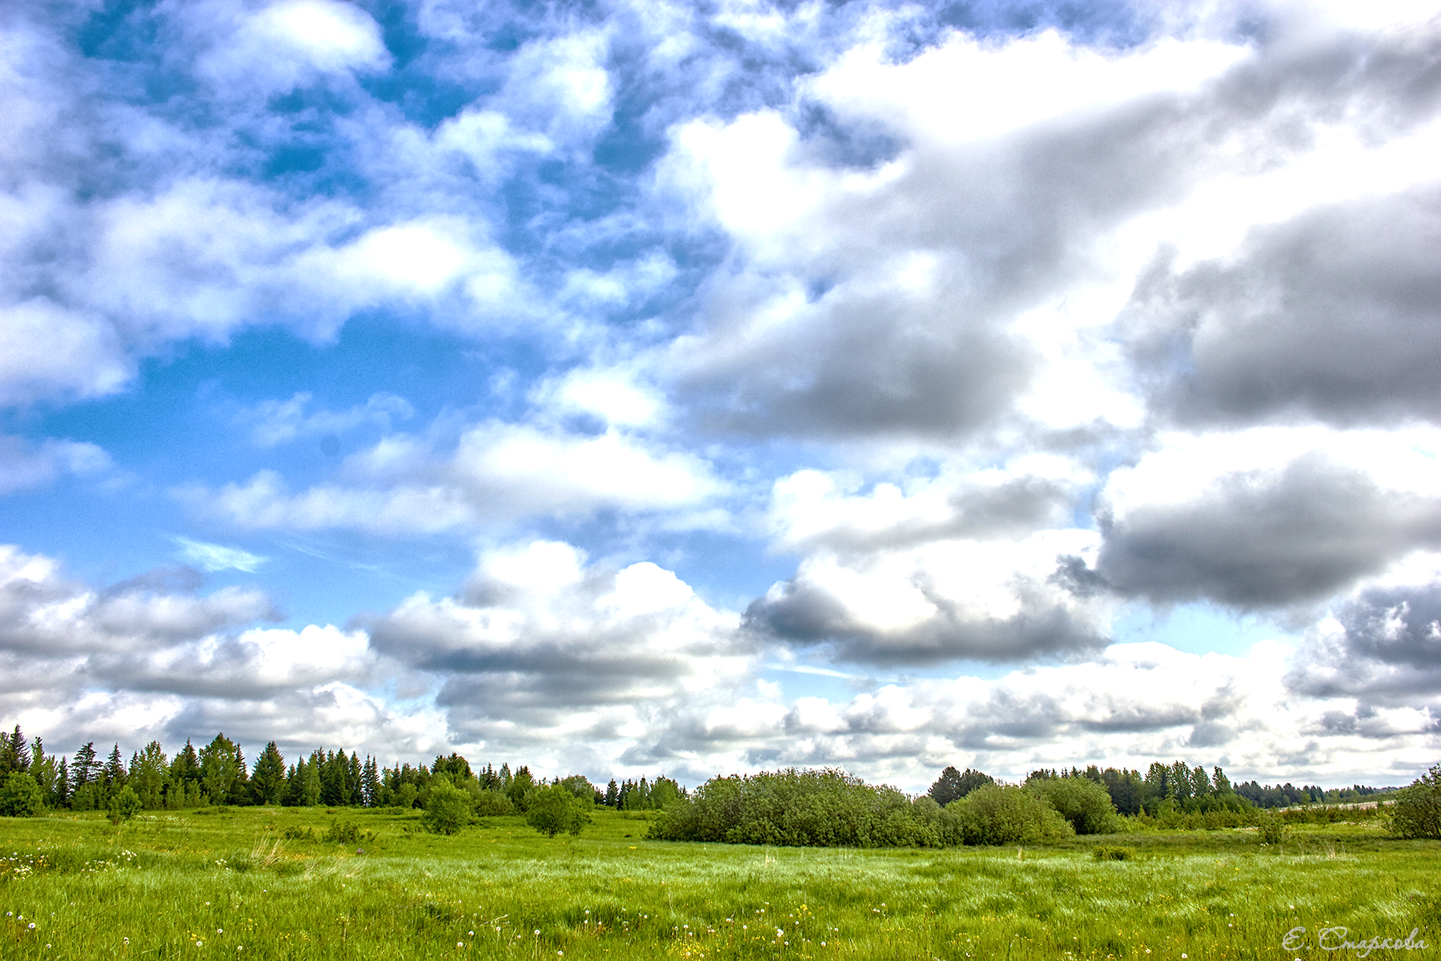
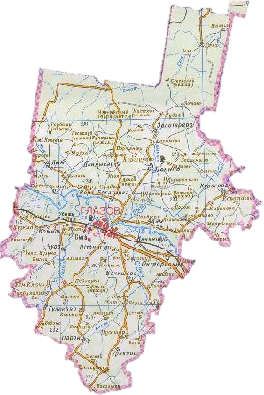
95 лет
Глазовскому
району

Slide 2
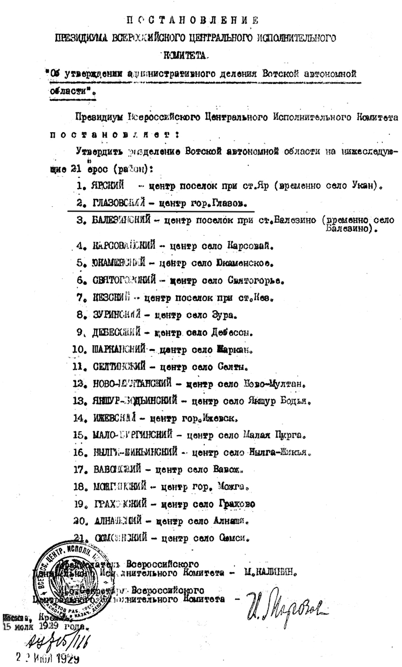
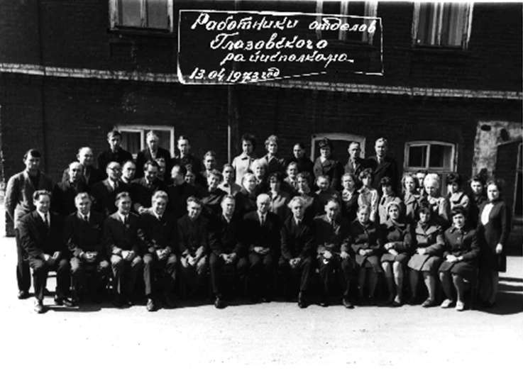
Глазовский район образован Постановлением Президиума ВЦИК от 15 июля 1929 года в составе 22 сельсоветов. Расположен в северной части Удмуртской Республики. Протяженность района с севера на юг составляет 70 км и с востока на запад – 40 км. Общая площадь района в административных границах
составляет 2159 кв.км.
В составе Глазовского района 123 населенных пункта, 11 территориальных отделов

Slide 3
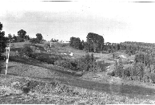
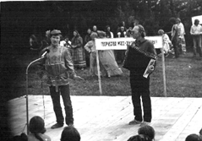
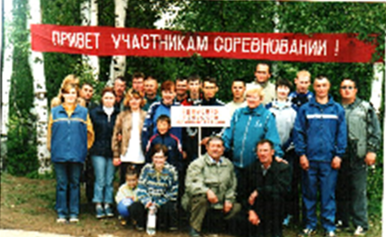
Адамский территориальный отдел
Законом УР от 30.11.2004 № 75-РЗ "Об установлении границ муниципальных образований и наделении соответствующим статусом муниципальных образований на территории Глазовского района Удмуртской Республики" установлены границы муниципального образования - поселения "Адамское" (городское поселение) в составе следующих населённых пунктов: п. Дом отдыха Чепца (административный центр муниципального образования), д.Адам, д.Весьякар, д.Заболотное, д.Кельдыково, д.Полом, д.Солдырь.
Адам. За околицей, 1998 год
Районный праздник «Гырон быдтон» 1987 год. Агафонов Н.А. – солист Адамского сельского Дома культуры
II-ые районные летние сельские спортивные игры 2003 года. Делегация Адамской сельской администрации

Slide 4
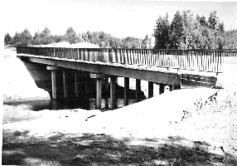
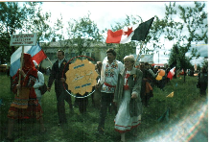
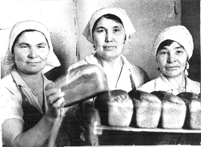
Верхнебогатырский территориальный отдел
Законом УР от 30.11.2004 № 75-РЗ "Об установлении границ муниципальных образований и наделении соответствующим статусом муниципальных образований на территории Глазовского района Удмуртской Республики" установлены границы муниципального образования - поселения "Верхнебогатырское" (сельское поселение) в составе следующих населённых пунктов: д.Верхняя Богатырка (административный центр муниципального образования), д.Верхняя Слудка, д.Выльгурт, д.Гордъяр, д.Дондыкар, д.Заризь, с.Люм, д.Нижняя Богатырка, д.Нижний Колевай, д.Нижняя Слудка, д.Печешур, д.Портяново, д.Пышкец, д.Симашур, д.Усть-Пышкец, д.Чажай, д.Шудзя, д.Ягул.
Новый мост через р. Пышкец, 1996 год
Праздничное шествие. В праздничной колонне - представители В-Богатырской сельской администрации, 2004 год
Работницы пекарни п. Чажай.1991 год

Slide 5
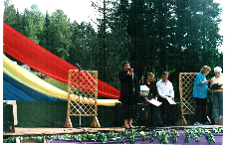
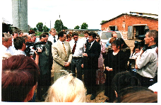
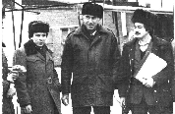
Гулековский территориальный отдел
Законом УР от 30.11.2004 № 75-РЗ "Об установлении границ муниципальных образований и наделении соответствующим статусом муниципальных образований на территории Глазовского района Удмуртской Республики" установлены границы муниципального образования - поселения "Гулёковское" (сельское поселение) в составе следующих населённых пунктов: д.Гулёково (административный центр муниципального образования), выселок Алексеевский, д.Бабино, хутор Горлица, д.Иваново, д.Коротай, д.Макшур, д.Педоново, д.Поздеево, д.Тукбулатово, д.Удмуртские Ключи.
1 межрайонный фестиваль, посвященный Дню молодежи. Открытие фестиваля,
2003 год
Рабочая поездка Президента УР
А.А. Волкова по Глазовскому району. Встреча с работниками СПК "Луч" на территории Гулековской сельской администрации,
2003 год
Рабочая комиссия на открытии автодороги
д. Педоново- с. В-Парзи, 1991 год

Slide 6
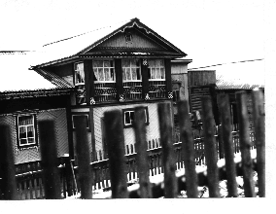
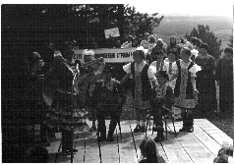
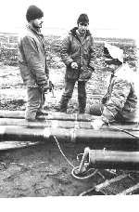
Качкашурский территориальный отдел
Законом УР от 30.11.2004 № 75-РЗ "Об установлении границ муниципальных образований и наделении соответствующим статусом муниципальных образований на территории Глазовского района Удмуртской Республики" установлены границы муниципального образования - поселения "Качкашурское" (сельское поселение) в составе следующих населённых пунктов: д.Качкашур (административный центр муниципального образования), д.Большой Лудошур, Дома 1169 км, Дома 1173 км, д.Лекшур, д.Малый Лудошур, д.Семеновский, д. Умск.
Жилой дом в д. Умск Качкашурского сельсовета, 1986 год
Сварочные работы на газопроводе у д. Лудошур (АКХ "Пригородная"), 1996 год
Районный праздник "Гырон быдтон". Детский фольклорный коллектив Качкашурского центрального сельского Дома культуры, 1987 год

Slide 7
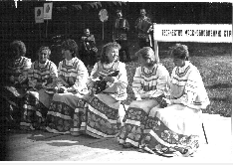
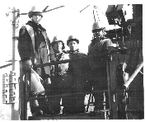
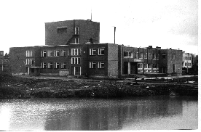
Кожильский территориальный отдел
Законом УР от 30.11.2004 № 75-РЗ "Об установлении границ муниципальных образований и наделении соответствующим статусом муниципальных образований на территории Глазовского района Удмуртской Республики" установлены границы муниципального образования - поселения "Кожильское" (сельское поселение) в составе следующих населённых пунктов: д.Кожиль (административный центр муниципального образования), д.Верхняя Убыть, с.Дзякино, Дома 1143 км, Дома 1147 км, д.Извиль, д.Карасево, станция Кожиль, д.Кыпка, д.Нижняя Кузьма, д.Нижняя Убыть, д.Сянино, разъезд Убыть, д.Чура.
Районный праздник "Гырон быдтон". Вокальный ансамбль Кожильского центрального сельского Дома культуры, 1987 год
Подразделение контактной сети станции Кожиль обслуживает участок железной дороги от станции Сада до станции Глазов,1996 год
Новый Дом культуры в совхозе "Кожильский". Общий вид, 1986 год

Slide 8
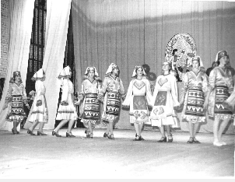
Куреговский территориальный отдел
Законом УР от 30.11.2004 № 75-РЗ "Об установлении границ муниципальных образований и наделении соответствующим статусом муниципальных образований на территории Глазовского района Удмуртской Республики" установлены границы муниципального образования - поселения "Куреговское" (сельское поселение) в составе следующих населённых пунктов: д.Курегово (административный центр муниципального образования), д.Долгоево, д.Кабаково, д.Коротаево, д.Кортышево, д.Мартыково, д.Самки, д.Тагапи, д.Чиргино.
Районный праздник танца. Хореграфический коллектив Куреговского центрального сельского Дома культуры, 1991 год
Трудовые бригады подростков. Строительство стадиона в д. Курегово, 2001 год
Почтальоны Куреговского отделения связи, 1997 год

Slide 9
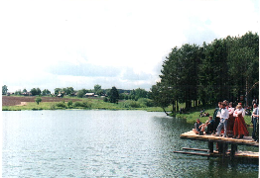
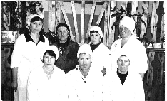
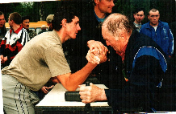
Октябрьский территориальный отдел
Законом УР от 30.11.2004 № 75-РЗ "Об установлении границ муниципальных образований и наделении соответствующим статусом муниципальных образований на территории Глазовского района Удмуртской Республики" установлены границы муниципального образования - поселения "Октябрьское" (сельское поселение) в составе следующих населённых пунктов: с.Октябрьский (административный центр муниципального образования), Дома 1177 км, Дома 1181 км, разъезд Туктым, д.Омутница, д.Сепыч, д.Трубашур, д. Якшино.
Республиканский праздник "Гербер". Вид на д. Якшино со стороны пруда, 2001 год
Бригада животноводов совхоза «Октябрьский»,
1998 год
II-ые районные летние сельские спортивные игры. Соревнования по армспорту, 2003 год

Slide 10
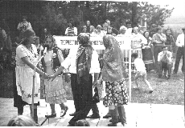
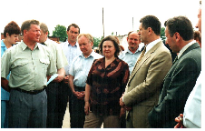
Парзинский территориальный отдел
Законом УР от 30.11.2004 № 75-РЗ "Об установлении границ муниципальных образований и наделении соответствующим статусом муниципальных образований на территории Глазовского района Удмуртской Республики" установлены границы муниципального образования - поселения "Парзинское" (сельское поселение) в составе следующих населённых пунктов: с.Парзи (административный центр муниципального образования), д.Абагурт, д.Главатских, д.Новые Парзи, д.Озегвай, д.Тек, д.Учхоз, д.Чебершур, д.Ягошур.
Районный праздник "Гырон быдтон". Фольклорный ансамбль коллектив Тат-Парзинского сельского клуба, 1987 год
Рабочая поездка Президента УР А.А. Волкова по Глазовскому району. Беседа с председателем ПСХК "Парзинский"
И.И. Першин, 2003 год
Новый больничный комплекс в с. Верх-Парзи, 1992 год

Slide 11
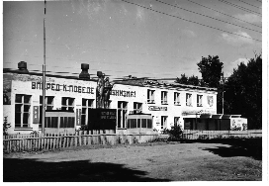
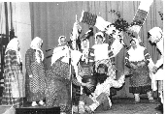
Понинский территориальный отдел
Законом Удмуртской Республики № 75-РЗ от 30.11.2004 г. "Об установлении границ муниципальных образований и наделении соответствующим статусом муниципальных образований на территории Глазовского района УР" установлены границы муниципального образования - поселения "Понинское" (сельское поселение) в составе следующих населённых пунктов: с.Понино (административный центр муниципального образования), д.Артенки, д.Бадзымшур, д.Ескино, д.Золотарево, д.Зотово, д.Изошур, д.Кляпово, д.Коршевихино, д.Коршуново, д.Ляпино, д.Митино, д.Паслоково, д.Полдарай, д.Помаяг, д.Пудвай, д.Сева, д.Шалаши, п.Сева.
Понинский центральный сельский Дом культуры. Общий вид, 1983 год
Фольклорный коллектив с. Понино, 1997 год
Панорама села Понино, 1996 год

Slide 12
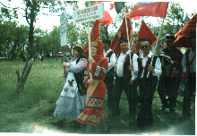
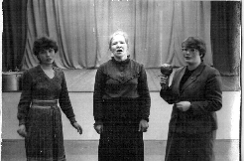
Кочишевский территориальный отдел
Законом УР от 30.11.2004 № 75-РЗ "Об установлении границ муниципальных образований и наделении соответствующим статусом муниципальных образований на территории Глазовского района Удмуртской Республики" установлены границы муниципального образования - поселения "Ураковское"" (сельское поселение) в составе следующих населённых пунктов: д.Ураково (административный центр муниципального образования), д.Васильево, д.Верхний Сепыч, д.Кочишево, д.Лумпашур, д.Отогурт, д.Пусошур, д.Татарские Парзи, д. Усть-Пусошур.
Решением Совета депутатов МО «Муниципальный округ Глазовский район УР» от 18.11.2021 № 62 в структуру Администрации Глазовского района включен Кочишевский территориальный отдел с административным центром – д. Кочишево.
Праздничное шествие. Колонна Кочишевской сельской администрации, 2004 год
Районный актив работников культуры. Коллектив Отогуртского сельского Дома культуры, 1988 год
Последствия урагана 4 июня 1972 года. Склад в д. Кочишево после урагана.

Slide 13
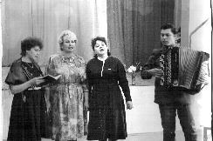
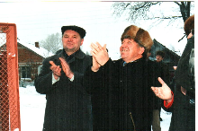
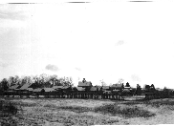
Штанигуртский территориальный отдел
Законом УР от 30.11.2004 № 75-РЗ "Об установлении границ муниципальных образований и наделении соответствующим статусом муниципальных образований на территории Глазовского района Удмуртской Республики" установлены границы муниципального образования - поселения "Штанигуртское" (сельское поселение) в составе следующих населённых пунктов: д.Штанигурт (административный центр муниципального образования), д.Азамай, хутор Берёзовый, д.Колевай, д.Полынга, д.Порпиево, д.Сергеевка.
Районный актив работников культуры. Коллектив Штанигуртского центрального сельского Дома культуры, 1988 год
Первый снег. Окраина д. Колевай, 2001 год
Введен в строй газопровод выского давления от д. Штанигурт до д. Педоново, 2002 год

